Slide 1
中国音乐史总复习

Slide 2
中国音乐史分期：
-巫乐时期 ：-远古时期
-夏商周
-礼乐时期： -西周、东周时期
-秦汉时期
-文人音乐时期： -魏晋~隋唐时期
-唐宋转折时期
-艺术音乐时期：-宋元明清

Slide 3
中国古代音乐思想分期：
-萌芽时期（公元前8世纪~6世纪）
-百家争鸣时期（公元前5世纪~3世纪）
-两汉时期（公元前2世纪~公元2世纪）
-魏晋-隋唐时期（公元3世纪~10世纪）
-宋元明清时期（公元10世纪~19世纪）

Slide 4
1、用天然材料制成的乐器
2、陶制乐器
3、铜制乐器

Slide 5
1、天然材料：
用料：用动物的骨、甲、皮，自然界存在的树木、石块
时间：距今4000年前，约新石器时期左右

Slide 6
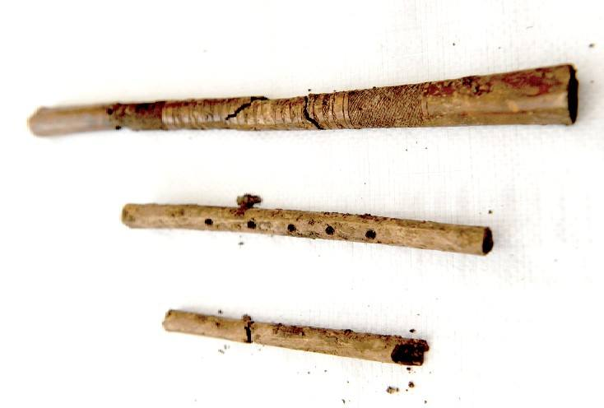
河南贾湖新时期遗址：
骨笛（六声音阶、七声音阶）

Slide 7
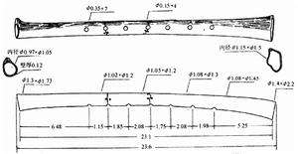
一套共25支骨笛
全是由鹤腿骨制成
笛孔口大都存有挖孔前留下的刻度

Slide 8
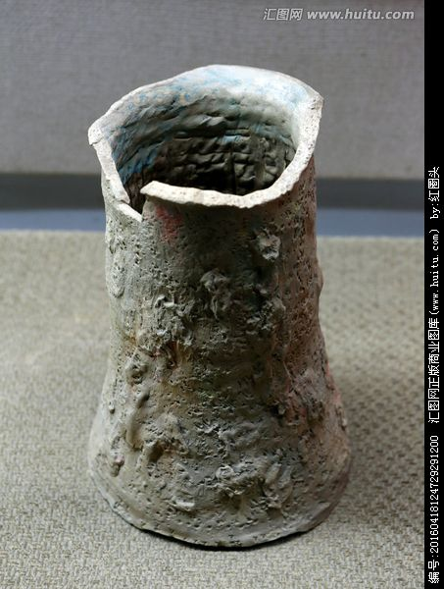
鼍鼓：
1980年陕西襄汾陶寺出土
新时期时代，距今4500年~4400年前
鼓腔利用天然的树干挖空而制
其渊源与扬子鳄有关

Slide 9
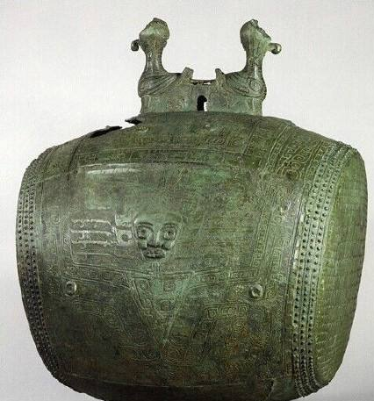

Slide 10
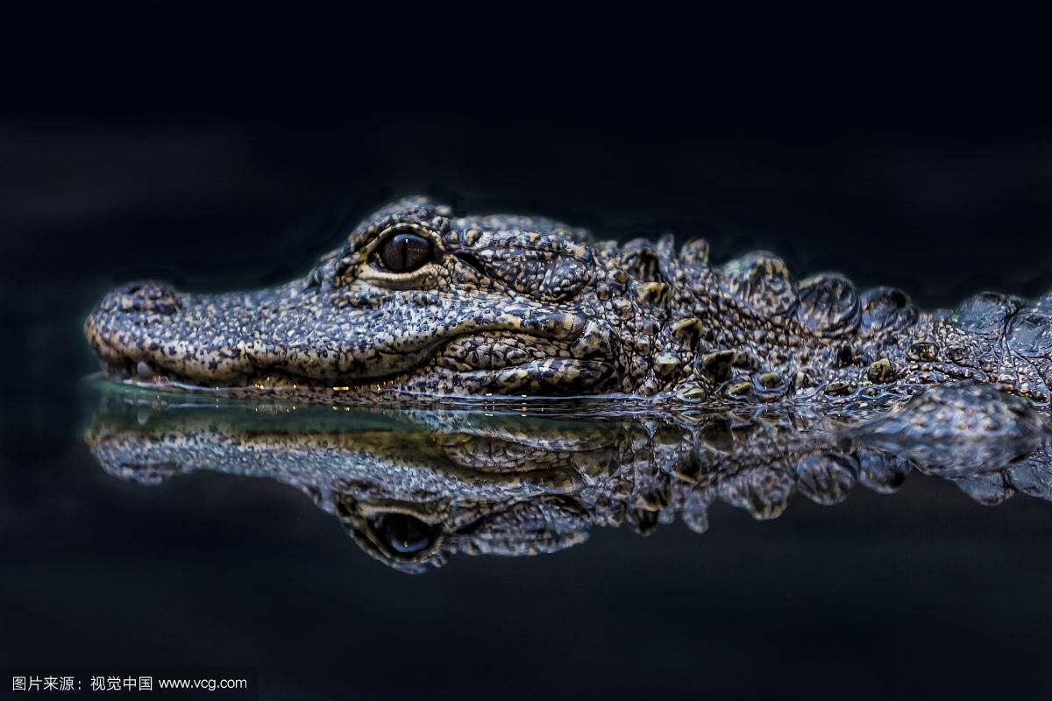

Slide 11
2、陶制乐器：
远古先民在使用石器的时代发现了如何用火，在使用的时候制作出了各式各样的陶制器皿和工具，并且渐渐制作出了陶制的乐器。
早期的陶制乐器与前一类的相比，较晚出现
带有原始工具的雏形，因而有学者认为陶制乐器在最初是制作日常用具时偶尔制造出的
陶埙、陶鼓、陶铃、陶制摇响器等

Slide 12
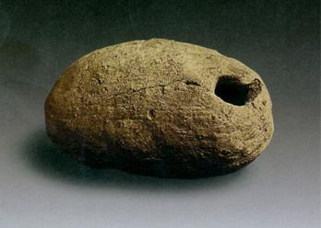
陶埙是以陶土制成的吹奏乐器，已出土的陶埙有多种形制。
1973年 浙江余姚河姆渡和骨哨同时出土 距今7000年前，已知最早的埙

Slide 13
3、青铜乐器
自公元前21世纪起，我国由陶、石器并用时代逐渐过渡到青铜时代
随着夏商时期青铜冶炼技术的发展，铜制乐器逐渐出现
铜鼓、铜铃、铜铙

Slide 14
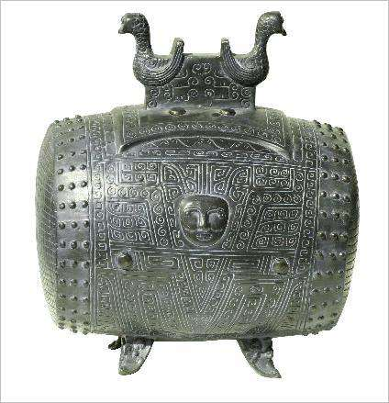
铜鼓：
最初出现了的铜鼓是青铜制成的鼓身并附以模仿牛皮鼓面的铜面，鼓身椭圆，两端边缘各有三周钉纹，模仿木鼓蒙皮所用的铆钉。

Slide 15
关于乐器及乐器分类法：
周代的乐器数量和种类非常丰富，此时对乐器有了科学的分类：
《诗经》中就记录了29种
先秦时期出现了我国最早的一部词典《尔雅》，共列有十九条词目，其中专设一条“释乐”
琴、瑟、鼓、毊xiao、笙、箎chi、埙、钟、萧、管、籥yue、柷、敔、鼗tao，等
其中多种乐器又被细分为大、中、小类，并称呼以不同的名称
八音分类法：金 石 土 革 丝 木 匏 竹

Slide 16
《尚书.益稷》：合止柷敔
晋代郭璞注云
“柷，如漆桶，方二尺四寸，深一尺八寸，中有椎柄连氐挏之，令左右击。”
“敔，如伏虎，背上有二十七chu铻yu，刻以木，长一尺，㧰之。”

Slide 17
关于乐舞及乐舞的功用：
从周公“制礼作乐”开始，乐舞就被当作了“载道”的手段，发挥着政治作用。舞蹈被纳入了“雅乐”体系，成为“礼治”、“乐治”的工具。
统治者用乐舞来纪功德、祀神祇、成教化、助人伦。“舞以象功”、“舞以象德”成了雅乐的宗旨。 在吸收商朝文化思想的基础上，集中整理了前代的乐舞遗产《云门》、《咸池》、《大韶》、《大夏》、《大濩》，又新创制了《大武》，合称《六代舞》、六代之乐

Slide 18
六代之乐：
黄帝《云门大卷》 —— 祭天
唐尧《咸池》—— 祭地
虞舜《大韶》—— 祭四望
夏禹《大夏》—— 祭山川
商汤《大濩》—— 享先妣
周武王《大武》—— 享祖

Slide 19
乐德：中、和、祇、庸、孝、友
乐语：兴、道、讽、诵、言、语
乐舞：舞云门大卷、大咸、大韶、大夏、大濩、大武

Slide 20
夏商周三代乐舞中的审美意识：
1、王者功成作乐
个人英雄功绩——社会情感共鸣
2、祭乐“尚声”行为的审美意识：
乐官——大祭司
《礼记.郊特牲》“殷人尚声，臭味未成，涤荡其声，乐三阙，然后出迎牲”
3、乐以象德的审美意识：
《乐象》：“情见而义立乐终而德尊”

Slide 21
儒家——礼乐思想
道家——自然乐论
阴阳——五音十二律/五行十二月宇宙观

Slide 22
社会背景：
春秋时期 社会制度变革
西周时期：周天子尚保持天下共主权威
平王动迁——东周开始
周王室衰微
诸侯国长期兼并、战争——“齐、燕、楚、赵、韩、魏、秦”
“今取古之为万国者，分以为战国七”
春秋：齐桓公 晋文公 宋襄公 宋穆公 楚庄王
战国：东周后期 秦一统天下
阶级解构分化改组——士大夫阶级

Slide 23
士：
奴隶主贵族的最低阶层
（有食田、有特权、受过“礼”“乐”“射”“御”“书”“数”）
春秋末年丧失特权 保有六艺、知识技能
作为卿大夫家臣，著述立说，广收门徒，私人讲学，四出游说，互相辩难
春秋四君子：
信陵君
春申君
孟尝君
平原君

Slide 24
《论语》：
行己有耻，使于四方不辱使命，可谓士矣

Slide 25
郑声虽遭统治者贬斥，禁锢而愈益发展，以至于雅乐崩坏，郑声取得对雅乐的胜利
《汉书.礼乐志》：
周室大坏，诸侯恣行……陪臣管仲，季氏之属三归《雍》彻，八佾舞庭。
制度遂坏，陵夷而不反，桑间、濮上、郑、卫、宋、赵之声并出，内则致病损寿，外则乱政伤民。
巧伪因而饰之，以营乱富贵之耳目。庶人以求利，列国以相间。
……至于六国，魏文侯最为好古，而谓子夏曰：“寡人听古乐则寐，及闻郑、卫，余不知倦焉。”
子夏辞而辩之，终不见纳，自此礼乐丧矣。

Slide 26
《九歌》及《涉江》、《采菱》、《阳阿》、《下里》、《巴人》……等楚声大量涌现
荆轲
四面楚歌
“拔山”“盖世”
“大风”“云飞”
战国末期、秦汉之际，已是举国上下从善为楚歌到取代郑声

Slide 27
演奏、演唱技艺及人们鉴赏水平有极大地提高
薛谭之讴“声振林木，响遏行云”
韩娥之吟“余音绕梁三日不绝”
雍门周鼓琴“涕浪汗增”“立若破国亡邑之人”

Slide 28
儒家音乐美学观：
-需
-儒
儒“尽人事 知天命”
《说文》儒，柔也，术士之称

Slide 29
《周礼.大宰》：
以九两系邦国之民。
一曰牧，以地得民；
二曰长，以贵得民；
三曰师，以贤得民；
四曰儒，以道得民；
五曰宗，以族得民；
六曰主，以利得民；
七曰吏，以治得民；
八曰友，以任得民；
九曰薮，以富得民。”
郑玄 注：“两，犹耦也。所以协耦万民。”
贾公彦 疏：“使诸侯与民相合耦而联缀，不使离散，有九事，故云以九两系邦国之民也。”

Slide 30
章太炎：“儒有三科，关达、类、私之名”
达名为儒，儒者，术士也
类名为儒，知礼乐射御书数
私名为儒，助人君顺阴阳教化
儒本求雨之师，故衍化为术士之称

Slide 31
孔子： 吾与史、巫同涂而殊归也
孔子：吾求其德而已

Slide 32
儒家十三经：
《诗经》《尚书》《礼仪》《乐经》《周易》《春秋》
东汉《论语》《孝经》
唐《周礼》《礼记》《春秋公羊传》《春秋梁传》《春秋毂梁传》《尔雅》
宋《孟子》
代表人物：
孔子、孟子、荀子、董仲舒、程颐、朱熹、陆九渊、王守仁

Slide 33
孔子：
名丘 字仲尼 鲁国人
晚年修订六经：《诗》《书》《礼》《乐》《易》《春秋》
孔子学琴于师襄子，襄子曰：「吾虽以击磬为官，然能于琴，今子于琴已习，可以益矣。」孔子曰：「丘未得其数也。」有间，曰：「已习其数，可以益矣。」孔子曰：「丘未得其志也。」有间，曰：「已习其志，可以益矣。」孔子曰：「丘未得其为人也。」有间，孔子有所谬然思焉，有所睾然高望而远眺。曰：「丘迨得其为人矣。近黮而黑，颀然长，旷如望羊，奄有四方，非文王其孰能为此？」师襄子避席叶拱而对曰：「君子，圣人也，其传曰<文王操>。」

Slide 34
审美理想：文质彬彬、尽善尽美
-《雍也》“质胜文则野文胜质则史”
-《八佾》“尽美又尽善也”
《乐记》“德成而上、艺成而下”

Slide 35
艺术主张：正乐
《卫灵公》：
颜渊问为邦
子曰：行夏之时、乘殷之辂、服周之冕
乐则《韶》《舞》，放郑声，远佞人
郑声淫，佞人殆

Slide 36
审美准则：“思无邪”“乐而不淫、哀而不伤”
《为政》“诗三百，一言以蔽之，曰‘思无邪’”
《八佾》《关雎》乐而不淫、哀而不伤
音乐中情感表现必须要有节制，适度而不过分

Slide 37
音乐的社会功能：移风易俗莫善于乐
《阳货》：《诗》可以兴、可以观、可以群、可以怨
迩之事父、远之事君、多识于鸟兽草木之名
兴：朱熹“感发志意”
观：郑玄“观风俗之盛衰”
群：朱熹“和而不流”

Slide 38
孟子
性善论
仁政
至大至刚
《史记》“万章之徒序《诗》《书》，述仲尼之意，作《孟子》七篇”

Slide 39
耳之于声也，有同听焉
《尽心下》：口之于味也，目之于色也，耳之于声也，鼻之于臭也，四肢之于安佚也，性也，有命焉，君子不谓性也。仁之于父子也，义之于君臣也，礼之于宾主也，知之于贤者也，圣人之于天道也，命也，有性焉，君子不谓命也。
《告子上》：
凡同类者举相似也……圣人，与我同类者……
惟耳亦然，至于声，天下期于师旷，是天下之身相似也
故曰：……耳之于声也有同听焉

Slide 40
音乐的本质：乐之实，乐斯二者
《离娄》：
仁之实，事亲是也；
义之实，从兄是也；
智之实，知斯二者弗去是也； 礼之实，节文斯二者是也
乐之实，乐斯二者，乐则生矣
生则恶可已也，恶可已则不知足之蹈之手之舞之

Slide 41
与民同乐
独乐乐，与人乐乐，孰乐
不若与人
与少乐乐，与众乐乐，孰乐
不若与众

Slide 42
唐朝 四大音乐机构
隶属： 太常寺 宫廷
大乐署：
雅乐、燕乐、乐师的考核成绩
鼓吹署：
仪仗音乐
教坊
梨园

Slide 43
教坊
唐代新设立的宫廷音乐机构，专管雅乐以外的歌舞和散乐的教习、排练、演出等事务，成员有男有女。
唐武德年间（618—626）开始有内教坊，归太常寺管辖。
开元二年（714）后有教坊五处，不归太常寺，直属宫廷。内教坊一处，于宫内。外教坊共四处，分归西京长安和东京洛阳：两地各设左右二教坊，左善歌、右善舞。

Slide 44
玄宗时期，教坊中的女艺人依据色艺的高低，分为四等。
1）内人（前头人）
2）宫人
3）搊弹家
4）杂妇人

Slide 45
教坊中的女艺人
内人（前头人）：这类艺人才貌出众，身居宜春苑，经常在皇帝面前演奏， 所以谓之“前头人”或“内人”。
宫人：在容貌、才艺上逊于内人，担任歌舞中的重要角色，身居云韶寺。
搊弹家：平民家的女儿，因貌美被选入宫，学习琵琶、三弦、箜篌、筝等乐器技术和歌舞，因其直接用手弹奏，谓之“搊弹家”。
杂妇人：她们原来不是专职乐人，当“前头人”接受皇帝赐食时，她们便充当“前头人”上台歌唱。
内人数量较少，在表演大型歌舞时列于头尾，“搊弹家”则列于队伍中间。

Slide 46
唐朝教坊音乐
唐朝教坊音乐是歌舞音乐，按表演形式分为“坐部伎”和“立部伎”。
坐部伎由最好的女乐担任，专门表演一些小型精致的乐舞。
作品有：《景云乐》、《庆善乐》、《破阵乐》、《承天乐》、《长寿乐》、《天授乐》、《鸟歌万寿乐》、《龙池乐》、《小破阵乐》九曲等。
唐大曲结构：艳——曲——趋——乱
立部伎担任大型的歌舞杂技的伴奏，舞者有60-140人。
作品有：《安乐》、《太平乐》、《破阵乐》、《庆善乐》、《大定乐》、《上元乐》、《圣寿乐》、《光寿乐》八曲等。其中《破阵乐》、《庆善乐》、《上元乐》谓之“三大舞”，可用于宴乐和祭祀方面。

Slide 47
梨园
唐玄宗熟知音律，酷爱法曲（香颂），遴选立部伎弟子三百，置于内宫中的“梨园”，他本人亲自参与教习，并自创新曲，让“梨园弟子”演奏。
唐代的“梨园”有三个，其中主要的是宫廷中的梨园，包括男艺人三百人，女艺人数百人。其中，比较有名的，如方响马仙期、觱篥李龟年、箜篌张野狐等。（“马龟狐三人组”）
梨园中另设一“法部”，挑选15岁一下的小孩30余人组成，谓之“小部音声”。

Slide 48
宋元时期的音乐（960—1368）
宫廷音乐
市民音乐
代表形式
歌舞音乐
戏曲音乐
时代音乐

Slide 49
宋元时期的宫廷音乐
在发生了唐末战乱、五代十国以及宋代辽夏金元政权鼎峙等一系列社会动荡之后，宫廷音乐活动的趋势必然从盛唐恢弘规模的高峰逐渐下滑，不复以往的辉煌。
宋朝的宫廷音乐艺术向着小型、精致的审美趋势发展，其规模也随着朝廷内外交困的加剧而缩小。
“摘遍”（北宋）：从唐代大曲中裁取一段或几段音乐进行演奏，不再表演全曲。
乐器独奏、小合奏等具有独立地位的纯器乐形式开始盛行于宫廷，并体现出高超的演奏技艺。
教坊被废除，宫廷需要音乐活动时，随时凑集各处的乐工或临时雇佣民间乐人，略加训练进行表演。

Slide 50
宋元时期的市民音乐
随着市民阶层登上历史舞台，市民文艺应运而生，并迅速影响了文人和统治阶层。市民音乐异峰突起，成为宋元时期的音乐主流，并在此后占据了时代音乐的显要地位。
宋元时期的市民音乐有五大特点：
1）具有商品经济性质
2）具有固定的演出场所
3）具有职业艺人和专业行会组织
4）具有主流音乐的地位
5）具有以综合艺术音乐为主题的样式，其中：戏曲音乐是时代音乐的代表。

Slide 51
歌曲艺术
宋代的曲子、唱赚和元代的散曲

Slide 52
曲子
泛指：出现于隋，发展于唐
特指：上述歌曲中用于填词的曲调部分。
丰富的音乐节奏变化
更为自由的情感表达
新的审美风格
曲子歌词发展成独立的文学体裁
宋词
曲子词 （曲子的歌词）
唐以前
整齐句式
唐末和五代
长短句形式
宋代
长短句式的曲子词（宋词）

Slide 53
曲子的创作
旧乐填词
词牌：
采用隋唐以来的曲子、民歌、大曲、法曲的片段等固有曲调。
填词：
“减字”、“偷声”、
“摊破”、“犯调” 等。
新创词曲
自度曲：
作者自己创作曲调和歌词
减字：减少原词字数
偷声：增加原词字数
摊破：增加原曲乐句
犯调：一指把不同曲牌的乐句连接组成新曲牌，另一指变调高和调式

Slide 54
曲子的形式
源出于大曲某一结构部分的类别：
“令”：短小曲牌。如《调笑令》、《浪淘沙令》等。
“慢”：较长并抒情曲牌。如《声声慢》、《木兰花慢》等。
以及“引”、“序”、“近”、“歌头”等。
其他分类：
“叫声”：根据民间歌吟与叫卖之声，作艺术加工后形成的曲子形式。
“嘌唱”：是击鼓演唱令曲并加变奏的曲子形式。
“小唱”：清唱出自大曲的慢曲、引、近、破等曲牌并用手执板拍击伴奏。

Slide 55
曲子的结构
单段体、两段体至多段体。
令曲有单段体。
多数为两段体：前后阙或上下阙。
较长的多至三四段。

Slide 56
名家
以词曲相兼而知名者有：柳永、周邦彦、姜夔和张炎等。其中，附有曲谱传至今世的唯有姜夔一人的词作。
姜夔（约1155—1221），字尧章，号白石道人，世称姜白石，江西鄱阳人，南宋诗词名家与音乐家。姜夔少年时即在文坛显露头角，成人后怀才不遇，过着四处漂泊、寄人篱下的生活，晚年定居临安。他写下了大量诗词作品，抒发了对民族危难的关切和人生的感慨。
姜夔不仅工于诗词，也能吹箫、弹琴与作曲，并颇有音乐理论造诣。曾向朝廷进献《大乐议》、《琴瑟考古图》各一卷，以及《圣宋铙歌鼓吹曲》歌词14首。
他在音乐史上的主要贡献是，为后人留下了附有乐谱的《白石道人歌曲》词曲集，其中收入自度曲和古曲等词17首，旁附宋俗字谱；祀神曲《越九歌》词10首，旁附律吕字谱；以及琴歌《古怨》词1首，旁附减字谱。

Slide 57
鼓子词
因歌唱时主要用鼓击节而得名。
结构特点：使用单个曲牌反复演唱多段词文。
表演形式：一人说唱，另有人伴唱与管弦乐器伴奏。
欧阳修《十二月鼓子词·渔家傲》
以《渔家傲》曲牌分唱十二个月的景色。
赵德璘《元微之崔莺莺商调蝶恋花词》
全篇12段，每段先说故事，后唱商调《蝶恋花》曲牌。
取材于唐代元稹的传奇小说《莺莺传》，是唯一宋代流传至今的鼓子词。

Slide 58
诸宫调
结构庞大的长篇说唱艺术
由北宋汴京（今河南开封）勾栏艺人孔三传所创。
歌唱部分由多套曲牌组成，每套曲牌使用一个宫调，但各套的宫调则不同，故得名。
曲调来源于唐宋大曲、曲子和市民音乐中的各种乐曲。
表演形式：一人讲唱到底，同时自击鼓或者锣或者界方（水盏），另有拍板和笛伴奏。

Slide 59
货郎儿
宋代时，沿街挑担叫卖的小商贩被称作货郎儿。其叫卖音调被不断加工，后定型为一个曲牌，沿称作《货郎儿》或《货郎太平歌》。
元代民间艺人将其分作前后两部分，中间插入说白和其他曲牌来讲故事。
因插入其他曲牌，又称“转调货郎儿”。几个不同的转调货郎儿可根据故事需要，联套使用。
表演形式：一人将唱，同时一手摇串鼓，一手打板伴奏。表演不入勾栏，专在底层百姓中做场。
《元典章》中有恐剧中惹事而明令禁唱货郎儿的记载，可见其在当时之风靡盛行。

Slide 60
说唱货郎儿的实例，目前只能在元杂剧中描写说唱场面的内容（戏中戏）中见到。
元杂剧《风雨像生货郎旦》【Storm likely gives birth to How long Dan】中第四折中存有说唱货郎儿【How long The Rapper】，其歌唱部分是一种由货郎儿本调和八个转调货郎儿连接而成的套曲【Suite】形式：
一起：货郎儿本调
二转：货郎儿头——卖花声——货郎儿尾
三转：货郎儿头——斗鹌鹑——货郎儿尾
四转：货郎儿头——山坡羊——货郎儿尾
五转：货郎儿头——近仙客、红绣鞋——货郎儿尾
六转：货郎儿头——四边静、普天乐——货郎儿尾 【古天乐：想节棱轮胎棱？】
七转：货郎儿头——小梁州——货郎儿尾
八转：货郎儿头——尧民歌、叨叨令、倘秀才——货郎儿尾
九转：货郎儿头——脱布衫、醉太平——货郎儿尾
体现了我国说唱音乐和
戏曲音乐的主要发展规律

Slide 61
元散曲
在宋代曲子基础上形成的一种具有新音乐风格和语言特色的歌曲形式。其音乐及歌词体与元杂剧相同，二者并称元曲。
元散曲与元杂剧的区别。
散曲：用于抒情写景和叙事的纯声乐形式。
杂剧：以人物角色用歌舞和念白，表演故事的综合性戏曲形式。
散曲的流行对后世明清小曲的发展产生了直接而重要的作用。

Slide 62
散曲的创作方法及演奏
旧乐填词、新创词曲。
歌词也是长短句，但更为口语化并常使用衬词。
曲牌：来源为北方少数民族进入黄河流域所带来的音乐，以及宋元社会流行的各种曲调，还有一定数量的创作旋律。
大量新曲牌和新诗体歌词的注入使散曲的总体音乐风格与宋代曲子有区别。作品常表现山林隐逸和男女风情的题材。
散曲演唱者往往是具备一定专业技巧的演员和歌女，演唱场合多在文人士大夫。遣性娱宾的青楼茶肆和私人宴会。一般不用锣鼓，只用丝竹乐器组成乐队伴奏。

Slide 63
散曲的曲体形式
小令，又称叶儿，是散曲独用的单个曲牌形式。如元代张可久的越调小令《凭栏人·江夜》。
带过曲，是散曲中前无引子，后无尾声，两三个同宫曲牌连缀而成的固定组合形式。如曾瑞的南宫带过曲《惜花春走已早》，全曲是三个曲牌的组合：《骂玉郎》过《感皇恩》、《采茶歌》。
散套，又称套数，是散曲中前有曲牌作引子，后又尾声，中间由若干同宫曲牌连缀而成的套曲形式。如朱庭玉的南吕宫套曲《一枝花·女怨》，全套曲牌为《一枝花》→《玉娇枝》→《乌夜啼》→《斗鹌鹑》→《赚煞尾》。

Slide 64
弹词类：
弹词又称评弹、弹唱词话、说小书、文书等等
流行于我国的南方地区，受到宋代曲艺的影响极大，因流传地区不同名称也有不同
-苏州弹词
-扬州弹词
-长沙弹词
-四明弹词
-福州弹词
其中以苏州弹词的影响最大，形式一般为自弹自唱，一人的称单档，二人的称双档，三人的称三档

Slide 65
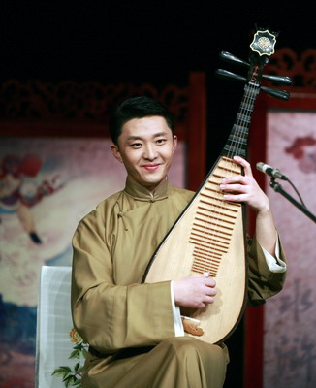
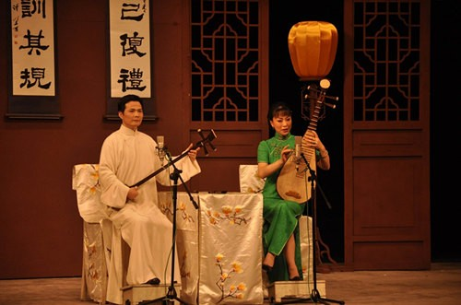

Slide 66
清朝前、中期涌现了一批著名的弹词家
如乾隆年间的王周士
嘉庆年间的陈遇乾、姚豫章、俞秀山、陆士珍 四大家
同治年间的马如飞、姚似璋、赵湘舟、王石泉 等人
“陈调”：长于演唱老年角色，风格苍劲粗狂，《玉蜻蜓》、《白蛇传》
“俞调”：风格婉转细腻，十分讲究润腔及声韵的变化《宫怨》、《林冲》
“马调”：唱腔质朴豪放，简洁明朗，多用本嗓，少用假声《珍珠塔》

Slide 67
牌子曲类：
将明清流行的各种民间小曲或戏曲曲牌连接起来组成一个套曲，用来说唱故事的形式
结构与宋元时期的诸宫调、转调货郎儿是一个体系，牌子曲种类非常多，分布地区广，不同曲种中的曲牌数量使用多少不一
有的曲种包括近百个甚至更多，有的则较少
-京津一代单弦牌子曲
-山东聊城八角鼓
-河南曲子
-甘肃兰州鼓子
-四川清音
-广西文场
-湖南丝弦

Slide 68
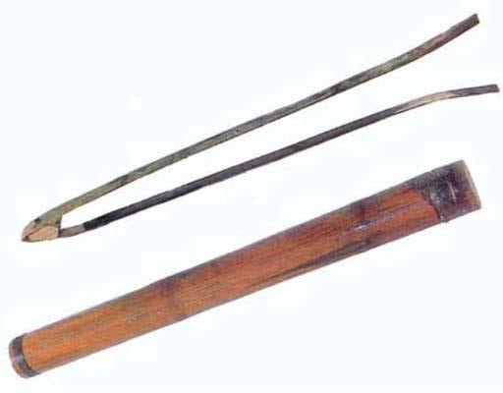
渔鼓道情类：
道情是一种历史悠久的说唱形式，名称源自道教“道家唱情”，因道士用道曲说唱道教故事得名，后来这种形式逐渐流传到民间
徐珂《清稗类抄》“道情，乐歌词之类，亦谓之黄冠体，盖本道士所歌，为离尘绝俗之语者。今俚俗之鼓儿词，有寓劝戒之语，亦谓之唱道情。”
常用的乐器是渔鼓与竹片

Slide 69
四大声腔：
海盐、余姚、弋阳、昆山
海盐：南戏嫡系声腔，多“官语”
弋阳：错用乡语，四方士客喜阅之
“其始止二腔，一为弋阳，一为海盐”

Slide 70
昆山腔：
明代祝允明《猥谈》
比其他三腔为晚出，经魏良辅等加工成为最有代表的声腔

Slide 71
魏良辅：
尚泉、上泉、玉峰
余澹心《寄畅园闻歌记》：
“良辅初习北音，绌于北人王友山，退而镂心南曲，足迹不下楼十年。当是时，南曲率平直无意致，良辅转喉神调，度为新曲”

Slide 72
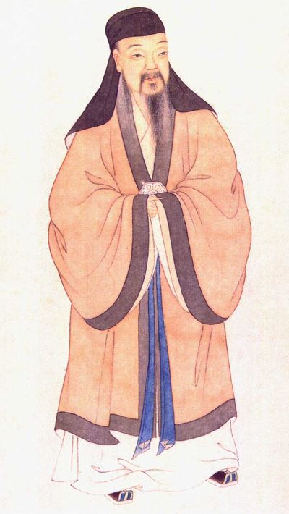
汤显祖：
《牡丹亭》
《紫钗记》
《邯郸记》
《南柯记》

Slide 73
中国戏曲是集文学、音乐、表演于一体的综合性舞台艺术
艺术渊源、艺术形态、审美取向都具有鲜明的东方哲理色彩和中国文人准则

Slide 74
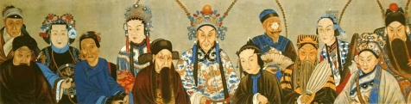
四大徽班：三庆、四喜、和春、春台

Slide 75
十二木卡姆：
历史悠久的维吾尔族民间歌舞，木卡姆是一个固有名词，是从阿拉伯语“马卡姆”演化而来。
《律吕正义后编》记载，乾隆年间宫廷“回部乐”已经具备歌舞、器乐相结合的套曲形式
木卡姆因有十二套而得名十二木卡姆，分别是《热克》《且比亚特》《木夏维热克》《恰日朵》《潘吉朵》《殴孜哈勒》《埃介姆》《乌夏克》《巴雅特》《纳瓦》《思朵》《依拉克》

Slide 76
结构：
每套木卡姆在音乐结构上分成三部分：
一、大乃额曼（琼拉克曼）：结构复杂，由散板的序唱开始，感情深沉，一般由著名艺人演唱，然后到多段体的歌曲和器乐曲共十几个部分组成，既有叙事风格又有鲜明的歌舞特点
二、达斯坦:抒情的音乐，由数首歌曲和器乐曲相间唱奏，曲调抒情流畅，富于叙事格调
三、麦西热普：意为欢乐的晚会，由数首舞蹈组歌组成，音乐活泼生动，热烈奔放。

Slide 77
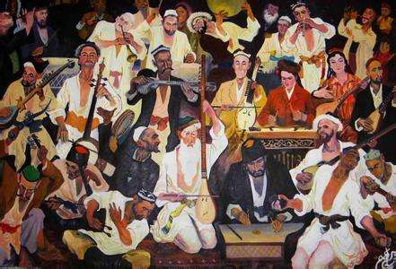

Slide 78
学堂乐歌的兴起 和 普通学校音乐教育制度的初建
清政府“自强新政”所建立的北洋水师，全军覆灭于1894年至1895年的甲午之战，宣告了“洋务运动”的破产。随后，以康有为、梁启超为代表的维新变法运动兴起，正是这推行新学和促进社会变革的潮流中，产生了有别于中国传统音乐的新的歌曲形式——学堂乐歌，并推动建立了普通学校的音乐教育制度。

Slide 79
学堂乐歌的酝酿准备和兴起
康有为与光绪24年（1898）六月向光绪帝上《请开学校折》，提出应以德国学制为依据，“创国民学，令乡皆立小学，限举国之民，自七岁以上比入之，教以文史、算数、舆地、物理、歌乐，八年而卒业”，要求“远法德国，近采日本，以定学制”，成为中国近代史上首次提出学校应设音乐课程的开端。奏折所称“歌乐”后称“乐歌”，学堂乐歌之名由此而起。
康有为的变法主张虽被光绪帝接受，在1898年6月至9月间，曾连下包括废八股、停科举和改书院为学校等种种诏令，也因此而开始成立了一些新学堂和已有尝试开设“音乐”、“歌唱”、“琴学”等课程的新学堂出现；但却因顽固的慈禧太后发动政变，而使“百日维新”夭折。
立志救国的新知识分子不得不纷纷留学日本，以求学到日本人成功学习西方资本主义国家的经验；学堂乐歌的倡导，也因此在一部分留日中国学人中兴起。我们实地看到了日本明治维新以来，仿照西方国家建立的学校音乐教育制度，也听到了大量按“和洋折中”的方式，欧美和日本的曲调编配或以新的作曲方法创作的日本学校歌曲、军歌等。

Slide 80
学堂乐歌的歌词和曲调
学堂乐歌从萌生到兴盛，在短短十几年中产生了大量的作品。据不完全统计，以不同歌词计数，约有1300首之多。他们多数是为学堂唱歌课而作的教育歌曲，也有一部分是面向社会作宣传鼓动的歌曲；而由于其作者思想倾向与文学、音乐修养的不同，他们的歌词和曲调都呈现良莠不齐的状况。

Slide 81
乐歌的表现内容和词作的不同类型
1、注重于教育和宣传作用的学堂乐歌，所表现的题材内容主要有：
以近代中国遭受列强欺凌的历史和祖国大好河山为题材，鼓吹抵御外侮，激励富国强兵的乐歌，如：《何日醒》、《十八省地理历史》、《中国男儿》、《扬子江》、《黄河》和相传为李叔同所作的《祖国歌》。
以鼓吹实行“军国民教育”，提倡尚武精神为内容的乐歌，如：以黄遵宪（公度）的《军歌二十四章》配曲的《军歌》和《从军》、《练兵》、《陆军》、《海战》、《革命军》，以及为儿童作的《体操》等。其中有些传入军中，成为士兵歌唱的真正军歌。
为当时的女权运动作鼓吹，宣扬男女平权，激励女子自强自立的乐歌。如：秋瑾的《勉女权》，勉励女子要与法国女革命英雄“若安（Jenned'Are，约1412-1431，今译贞德）作同俦”，为恢复江山“献身手”，以及《女子体操》、《崇女学歌》、《女革命军》和控诉残害女子陋习的《缠足的苦》、《天足歌》等等。

Slide 82
学堂乐歌主要为学生教学歌唱而作，因此以学生生活和向他们作科学、文明、免学、励志和热爱自然等教育为内容的作品最多，例如：为黄公度《小学校学生相和歌十九章》配歌的《汝小生》，以及《勉学歌》、《卒业别师友》等。
有的乐歌从题目上看，几乎向学生展示了西方文明世界的形形式式，如：《地理》、《格致》、《英文》、《演说》、《阅报》、《文明婚》、《博览会》、《铁路》、《月界旅行》等。
有借自然景色，向学生作托物喻志、陶冶情操教育的乐歌，如：《冬之夜》、《春之花》、《西湖十景》、《钱塘潮》、《白兰花》、《红梅》、《芳草》等等。

Slide 83
2、欢庆推翻数千年封建帝制的胜利，歌颂共和民国开启了新时代，是辛亥革命后产生的乐歌集中表现的内容，如：《光复纪念》、《中华大纪念》、《五色国旗》和《美哉中华》，等等。
3、少数乐歌以忠君尊孔为内容，或意图向学生作封建道德的训诫，例如：张之洞左慈为慈禧太后祝寿的《慈寿》，以及《颂皇仁》、《忠君》、《宗孔》，等等。

Slide 84
学堂乐歌的曲调
填词乐歌所用曲调，初期多 从日本学校唱歌书和军哥中取材，后期择取曲调的范围更广；而不论是初期或后期，在当时的乐歌书上极少注明曲调的来源和原作者，这就给判明曲调的本来面貌和填词后产生的变化带来极大困难。
学堂乐歌的曲调，有以下几类：

Slide 85
其一，以日本学校唱歌和军哥中日本人创作的洋乐与邦乐曲调填配，如：《体操》（《男儿第一志气高》），用日本游戏唱歌《手指游戏》的曲调；《何日醒》和《中国男儿》分别以日本学校唱歌《樱井的诀别》与《宿舍里的旧吊桶》的曲调；还有以日本近代筝曲演变成的民歌《樱花》的曲调填配的《远别离》，以及以日本国歌《君之代》的曲调填配的《孔子歌》等。
其二，以欧美的曲调填配，其中有对以欧美曲调填词的日本歌曲的转译或再填配，也有直接以欧美曲调填配。其选择范围广及于欧美各国的民间歌曲、学校歌曲、古典歌曲、宗教歌曲、歌剧选曲和各种器乐曲，涉及到源自与德、法、英、美、意、西和东欧、北欧等国与地区的大量曲调。
以上两类曲调都属于当时统称为“西乐”的范畴，也可以视为一类；而且多数都属于音调雄壮、节奏具有进行曲特点的，或明快、活泼、挺拔、清新的曲调。在当时人们看来，受尽列强欺凌、国弱民衰的老大中华，最需要的是能感奋民气、振作民族精神的歌声；而他们又以为在中国传统音乐中缺少这样的曲调，只能从西乐中选择。

Slide 86
其三，以中国曲调填配的乐歌。这些乐歌构成学堂乐歌曲调的又一类型，说明梁启超“参酌吾国雅、剧、俚三者而调和取裁之”的主张，在当时确有人响应。例如：以小调《孟姜女》的变体《十杯酒》曲调填配的《缠脚的苦》，以号称“天下同”的《老六板》曲调填配的《大国民》、《祖国歌》和《勉学歌》等，以及以《茉莉花》的不同变体曲调填配的许多乐歌；甚至还有以琵琶曲《思春》曲调和昆曲的曲牌填配的乐歌。
其四，尝试探索自谱乐歌旋律。除了开风气之先的沈心工和李叔同，各留下数首为自作的或他人所作的歌词谱写的作品之外，还有朱云望、朱织云和许淑彬等，为沈心工所作歌词谱写了《美哉中华》、《木人戏》和《请君对镜》等乐歌，都曾在学堂教学中应用和传唱。
其五，在创作旋律的乐歌作品中，还有长期被误传为“古代歌曲”、“民间歌曲”或“城市小调”的《苏武牧羊》、《木兰辞》和《满江红》，经考证，这些都是产生于民国时期的学堂乐歌和爱国歌曲。其所表达的抵御外侮、激励民族节气的思想，具有古诗词韵律特点和语言风格的歌词，以及典雅朴质、浓郁地道的民族风格的曲调，都应看作是我国早期创作歌曲和填词乐歌中的经典之作。

Slide 87
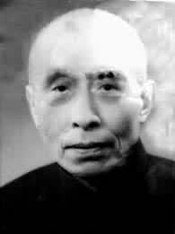
沈心工： （1870-1947）
名庆鸿，字叔逵，心工是其做歌时用的称署。
幼从长兄以旧学发蒙，曾应乡试，1892年落榜后毅然转向西学，1897年开办南洋公学师范院，任教于该校外院。1900年参与筹建南公附小，1902年如日本东京弘文书院师范专业，后转入清华学校。
“后来做歌出书的一件事，是在日本种的根，那时留学生会馆礼请铃木弥次郎教唱歌，我也去学唱，略知道了一点乐歌的门径，就做起歌来。”

Slide 88
中国第一位本国的新音乐教师，开设乐歌课程，发起美育音乐会
一生共编写创作了180余首学堂乐歌《学校唱歌集》、《重编学校唱歌集》、《民国唱歌集》
以向小学生进行爱国、民主、文明、进步等教育为主要内容的儿童歌曲传递民主共和的革命思想
采用依曲填词的方式选择日本学校唱歌或军歌的旋律

